Slide 1
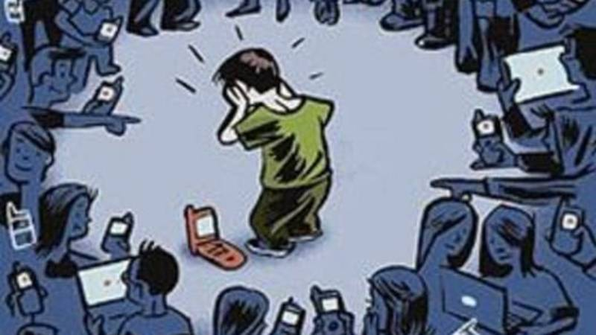
Cyber bullying
Final project in Hebrew natural language processing course
Notes:
היי לכולם... אנחנו ירדן ומאי
והפרויקט שלנו על אלימות ברשתות חברתיות בקרב בני נוער

Slide 2


Slide 3
Background
The internet can be a productive and empowering place for children
There are many dangers on the Internet that can affect the development of children
So what is Cyberbullying?
When someone bullies or harasses others on the internet
Posting rumors, threats, sexual remarks, a victims’ personal information, or pejorative labels
Common among teenagers
Notes:
אז נתחיל בקצת רקע ומוטיבציה..
האינטרנט יכול להיות מקום פורה ומעצים לילדים, אך בו בזמן גם בעל סכנות רבות אשר יכולות להשפיע על התפתחותם.
אז מה זה בריונות ברשת? בריונות ברשת היא תופעה חדשה יחסית בה נעשה שימוש באינטרנט על מנת להשמיץ, להטריד, להביך, להפחיד, או לתקוף אדם יחיד או קבוצה. היא באה לידי ביטוי בפרסום שמועות, איומים, הערות מיניות, מידע אישי של הקורבן ועוד.
בריונות ברשת נפוצה מאוד בימנו, ובעיקר בקרב בני נוער.

Slide 4
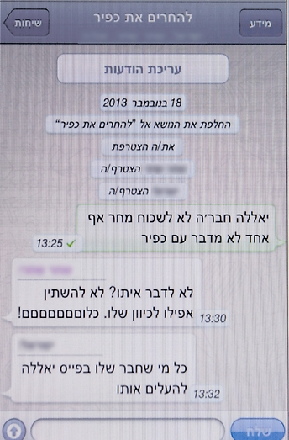
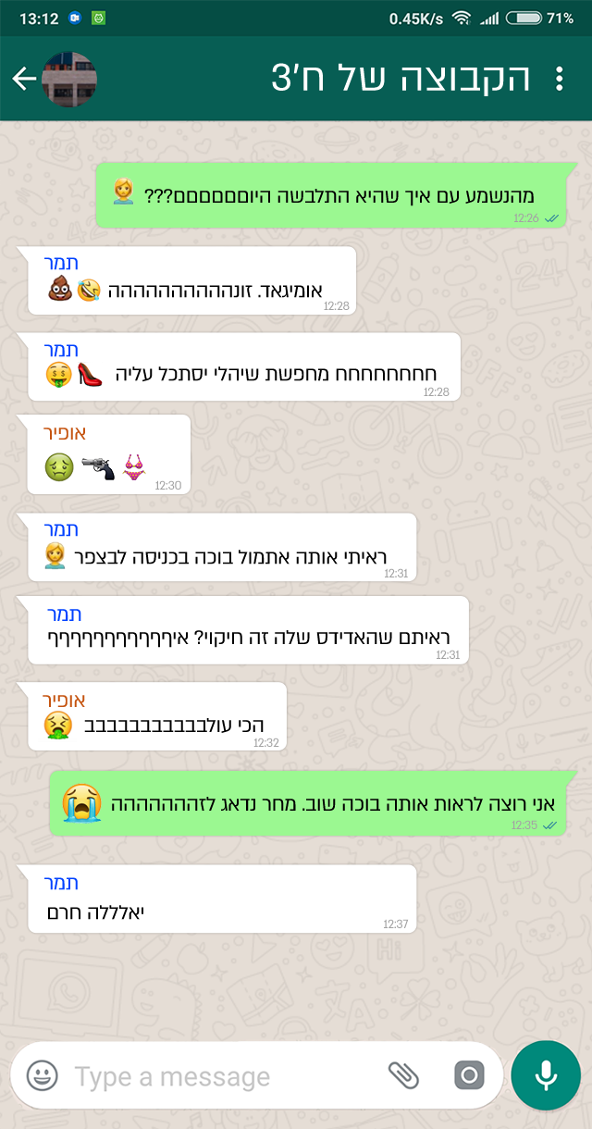
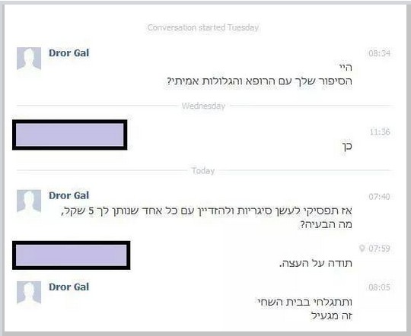
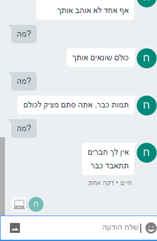
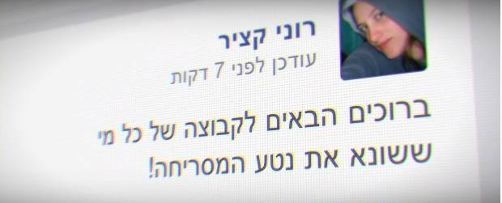
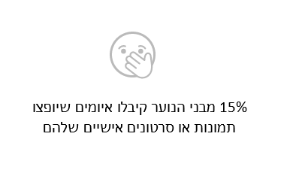
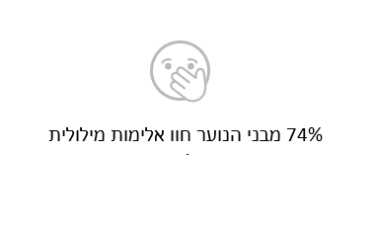
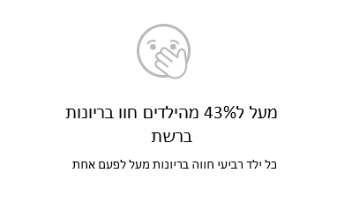
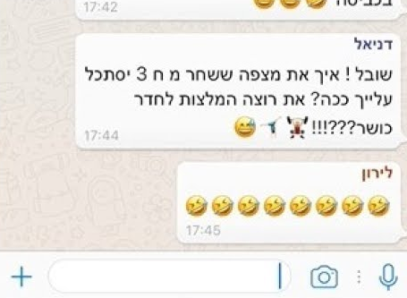
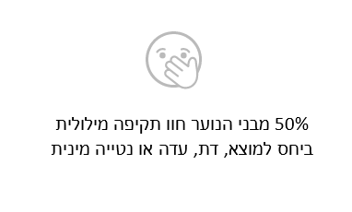
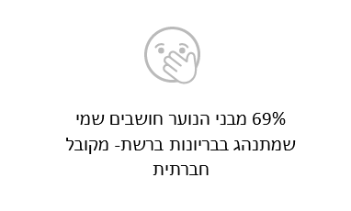
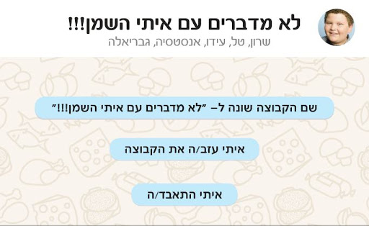
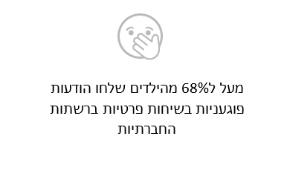
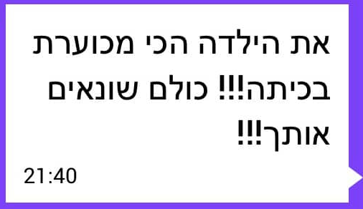
Did you know?
Notes:
נראה כמה נתונים מעניינים שחלקם אפילו הפתיעו אותנו
והינה כמה דוגמאות חיות

Slide 5
The Domain and The Problem
The domain- cyber bulling
The problem- Detection of Cyberbullying in social networks
Notes:
הדומיין הוא כאמור אלימות ברשת, ואת הבעיה הגדרנו כאיתור אלימות ברשתות חברתיות.

Slide 6

Research Questions
Can social network messages be classified as violent or not?
What are the main causes of cyberbullying?
Notes:
עכשיו נפרוט את שאלות המחקר:
אז שאלת המחקר הראשונה היא האם ניתן לתייג הודעות ברשת לאלימות או לא?
והשאלה השנייה היא מהן הסיבות העיקריות לאלימות ברשת?

Slide 7
The Data
What is the data?
Massages of children and teenagers from the social media
How we got the data?
Keepers
Tagged data
How many?
5501 nonviolent massage
3787 violent sentences
Special characterizes
Slang, spelling mistake, duplicate characters
Short massages
Notes:
אז הדאטא שלנו מורכב מהודעות של בני נוער מהרשתות החברתיות, ההודעות מתויגויות בסיווג בינארי לאלימות או לא אלימות.
השגנו את המידע מחברת קיפרס. שמפתחים אפליקציית בקרת ההורים המציגה הודעות ספציפיות שזוהו כמסוכנות תוך שמירה על פרטיות הילדים.
הדאטא מורכב מכ 5500 הודעות שמתויגות כלא אלימות וכ3800 אלימות.
כאמור הדאטא שלנו הוא מורכב מהודעות של ילדים ובני נוער ומתאפיין בהמון סלנג, שגיאות כתיב, ריבו אותיות (כמו למשל טיפש שכתוב עם הרבה ש בסוף), מילים מחוברות (כמו חיימשלי או אמשך) בנוסף ההודעות מאוד קצרות בסגנון של הודעות וואצאפ.

Slide 8
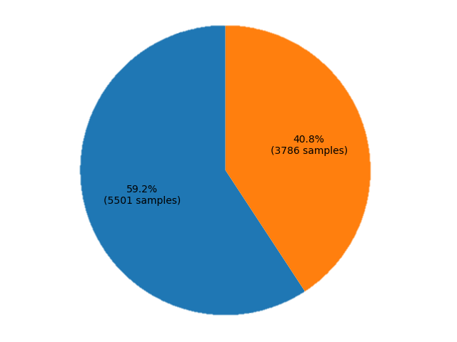
Data - Pie charts
Violent data
Nonviolent data
Notes:
כאן אפשר לראות את חלוקת הדאטא כפי שהצגתי קודם

Slide 9

The Pipeline
remove stop words, lemmatization, slang, multiple letters
Yap
Bag of words + TF-IDF
SVD, TF-IDF, LDA, NMF
Text normalization
Feature selection
Word embedding +
classification
Topic modeling + clustering
Massage sample
Bert
Naïve bayes, random forest, cat boost, regression logistic
Slang dictionary
Notes:
עכשיו נתאר את הפייפליין שבחרנו לבצע –
מה שמסומן בצהוב אלו דברים שכבר עשינו ובאדום עוד לא או חלקית.
תחילה בצענו Text normalization בהתאם למאפיינים הייחודים של הדאטה שלנו כפי שמאי תארה. שלב זה כלל – הורדת סטופ וורד בהתאם לקורפוס שלנו, למטיזציה בעזרת YAP, בניית מילון סלנג שנעשה על ידנו, ומגוון רגקסים לתיקון הדאטה.
השלב הבא בתהליך שאנו מצפות שישפר לנו את התוצאות הוא feature selection ואותו טרם בצענו.
לאחר מכן ניסינו לבצע את משימת הסיווג בעזרת מסווגים שונים כמו נאיב בייס, רגרסיה לוגיסטית ורנשום פורסט תוך השוואה למסווג בייסליין (בחרנו שהוא יהיה מסווג על פי הרב). כחלק מההכנה לתהליך היווג בצענו word embedding בעזרת bag of words תוך שימוש בtf-idf בכדי לקבל הבנה יותר טובה של ההקשר של המילים כחלק מהודעה אחת עם קונטקסט מסוים.
בכדי לנסות לענות על שאלת המחקר השנייה שלנו (מהן הסבות לאלימות ברשת)- ניסינו לעשות קלאסטרינג בעזרת אלגוריתם k-means.
בהמשך נרצה לנסות לשפר את הקלאסטרינג, לסווג בעזרת BERT ולהוסיף את שלב ה- feature selection.

Slide 10
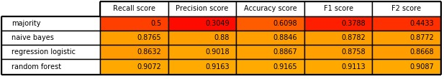
First Results
Notes:
כאן ניתן לראות את תוצאות המסווגים השונים אותם ניסינו עד כה על פי מספר מדדים.
כאשר החלטנו כי עבורנו ה recall יותר משמעותי, כיוון שטעות פחות חמורה עבורנו היא לסווג הודעה לא אלימה כאלימה.
לכן החלטנו לשים דגש על מדד הF2 שבעצם נותן יותר משקל לrecall מאשר לpresicion כפי שרצינו.
מהתוצאות האלו ניתן לראות כי עד כה הרנדום פורסט סיווג את ההודעות בצורה הטובה ביותר.

Slide 11
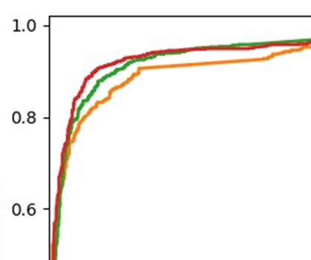
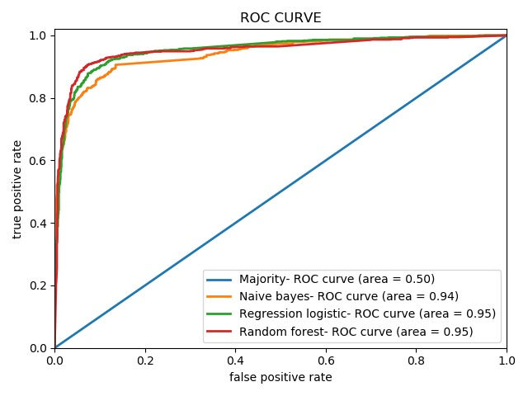
ROC Curve
Notes:
כאן אנחנו רואים את עקומת הROC שמראה לנו את היחס שאנחנו יכולים לקבל בין TPR לFPR עבור כל אחד מהמסווגים שבחנו, במקרה שלנו אנחנו מבינות שאנחנו רוצות לטעות כמה שפחות על הודעות אלימות אז נרצה לבחור נקודה שנמצאת במקום גבוה בעקומה ולכן גם פה הרנדום פורסט מהווה את המסווג הטוב ביותר עבורנו.

Slide 12
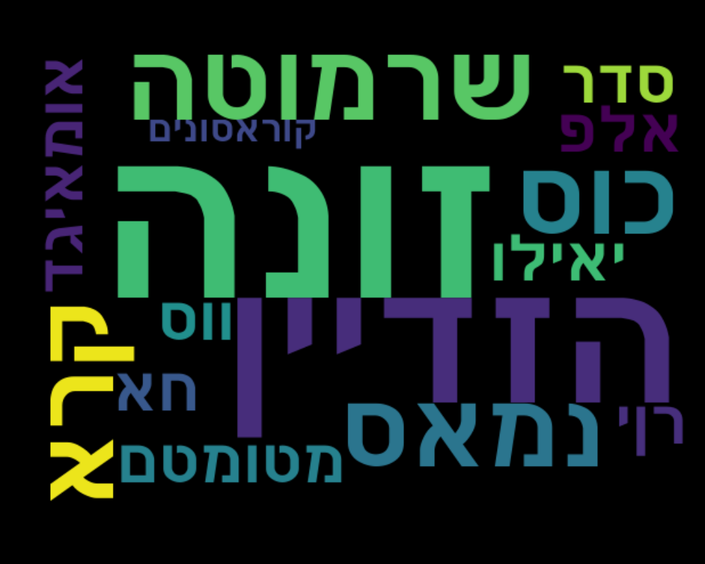

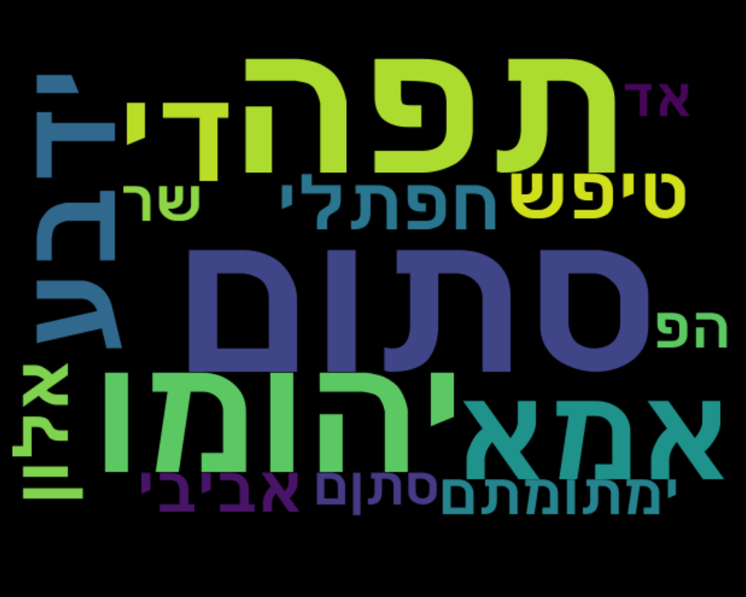
The Types of Cyberbullying
Sexual Comments
Threats
Pejorative
Notes:
כאן ניתן לראות תוצאות ראשוניות של ניסיון חלוקה ל3 קלאסטרים. שבראייתנו ניתן למצוא בין המילים המובילות שלהם (שמוצגות בגדול יותר) מכנה משותף.
על כן חלקנו את הקלאסטרים לשלושה נושאים – הערות מיניות (שנראה לי שתוכלו לקרוא את המילים לבד), איומים (מילים כמו – התאבד, מת, חרם, בכה, שנא) וכינויי גנאי (מילים כמו סתום, דבע, מטומטם, טיפש, הומו)

Slide 13
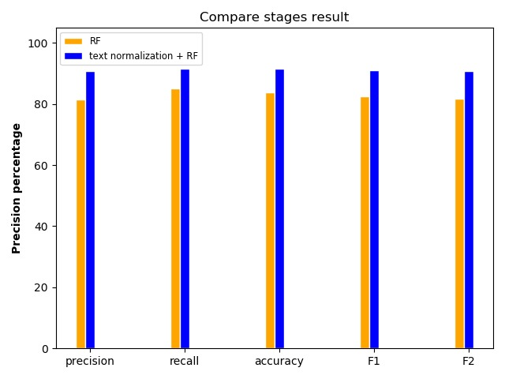
What went as expected
Text normalization phase improved classifier results
The better and more complex classifiers provided better results
Notes:
הדברים שהלכו כמצופה היו-
השלב של הטקסט נורמליזיישן שיפר את התוצאות. ניתן לראות את זה בגרף הזה כאשר העמודות הכתומות מציגות תוצאות סיווג של רנדום פורסט על הטקסט המקורי והעמודות הכחולות מציגות את התוצאות עם שלב הtext normalization
וכן ככל שהמסווג היה טוב ומורכב יותר כך התוצאות שלו היו טובות יותר.

Slide 14
Surprises and Insights so far
Data – Hebrew slang, duplicate characters, spelling mistake
Examples – "חיימשלי", "טוווווב", "אמשך", "מצתערת"
Yap – incorrect lemmatization for strong word
Examples – “מכות -> מך“
Clustering
Notes:
דברים שהפתיעו אותנו –
הדאטה היה עמוס מאוד בסלנג, שגיאות כתיב, ריבוי אותיות, חיבור מילים - מה שהפך למורכב עוד יותר את השלב של הtext normalization
טעויות של היאפ על מילים חשובות עבורנו לתיוג כמו למשל המורפמה דל המילה "מכות" הפכה ל"מך" (מלשון עני)
התוצאות של הקלאסטרינג לא היו מספיק טובות עבור הצרכים שלנו. אך אנחנו מצפות שהכנסת שלב הפיטצ'רים ישפר את הביצועים.

Slide 15
Summery
We succeeded in classifying messages into violence and non-violence.
We partially found an answer to the reason for cyberbullying.
We need to continue to improve our classifiers and clusters. First, by adding a feature selection step.
Notes:
לסיכום-
הצלחנו לסווג את ההודעות לאלימות ולא אלימות בצורה טובה
הצלחנו באופן חלקי לענות על שאלת המחקר השנייה שלנו – מהם הסיבות לאלימות ברשת
אנחנו צריכות להמשיך ולשפר את המסווגים שלנו , אולי ע"י למידה עמוקה. וכן את הקלאסטרינג. השלב הראשון בשיפור יהיה הוספת שלב הפיטצר סלקשיין.

Slide 16
Further work
Violence score
Trained the models with more various data
Classified message by violence type
Auto-fix violent messages to non-violent messages
Notes:
ולבסוף, אם הייתה לנו קבוצה של חמישה מפתחים וחצי שנה.. הצעדים שהיינו רוצות לעשות הם –
מתן ציון אלימות - כלומר עד כמה ההודעה אלימה
אימון המודל על עוד דאטה, מסוג שונה, לדוגמא לא רק של בני נוער, שבעצם יש להם מאפיינים שונים.
סיווג הודעות ע"י סוג אלימות – לדוגמא - שיימינג, הטרדה מינית וכו'
תיקון אוטומטי של הודעות אלימות ללא אלימות

Slide 17
